Slide 1
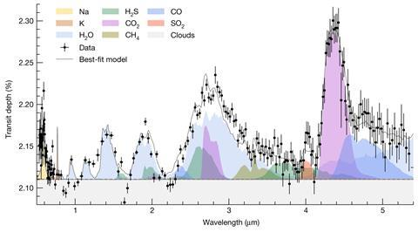
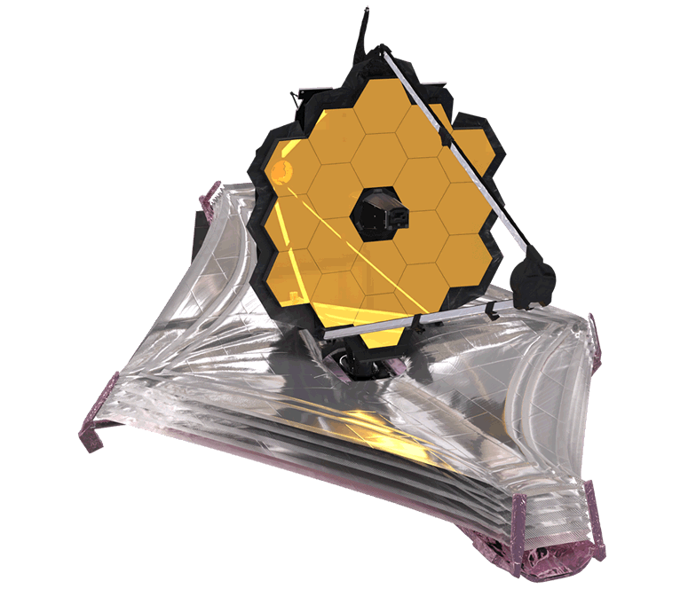
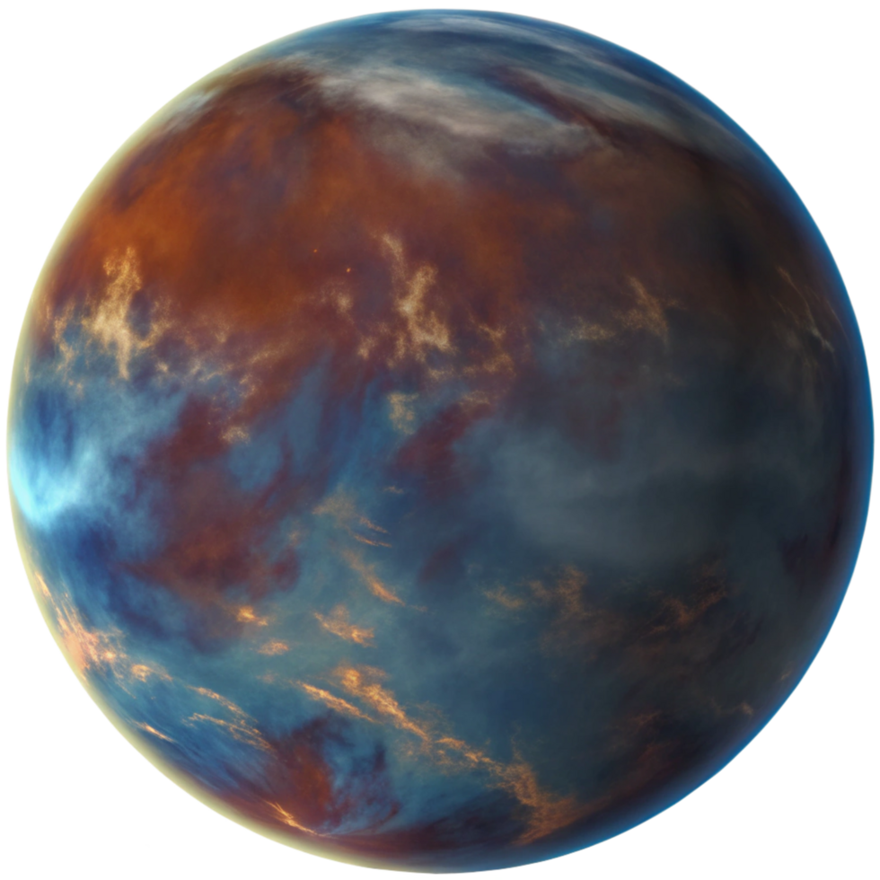
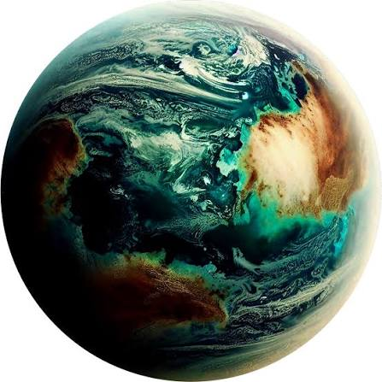
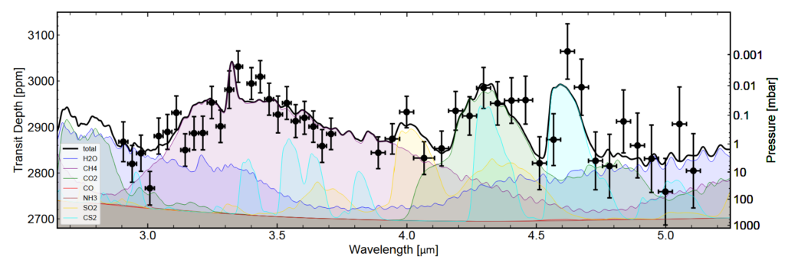
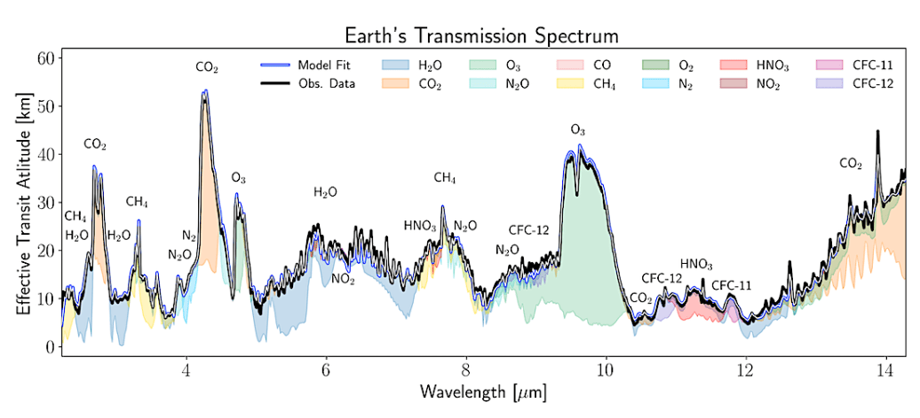
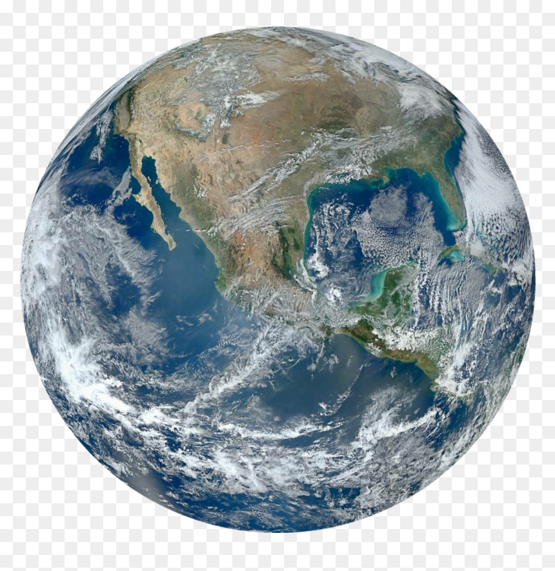
telescopio espacial James Webb (JWST)
Espectro del exoplaneta WASP-39b, un exoplaneta más grande que Júpiter.
La atmósfera contiene dióxido de carbono (CO₂), dióxido de azufre (SO₂) y... ¡agua! (H₂O)
Rustamkulov et al 2023
Espectro del exoplaneta TOI-270d, un exoplaneta dos veces más grande que la Tierra.
La atmósfera contiene dióxido de carbono (CO₂), metano (CH₄) y, de nuevo, ¡agua! (H₂O)
Benneke et al 2024
Si se observara la Tierra con técnicas similares, sería posible detectar dióxido de carbono (CO₂) y ozono (O₃). También es posible detectar metano (CH₄), agua (H₂O) y... moléculas producidas por la actividad humana: los clorofluorocarbonos (CFC). En la Tierra, los CFC son responsables de la destrucción de la capa de ozono.
Macdonald & Cowan (2019)

Slide 2
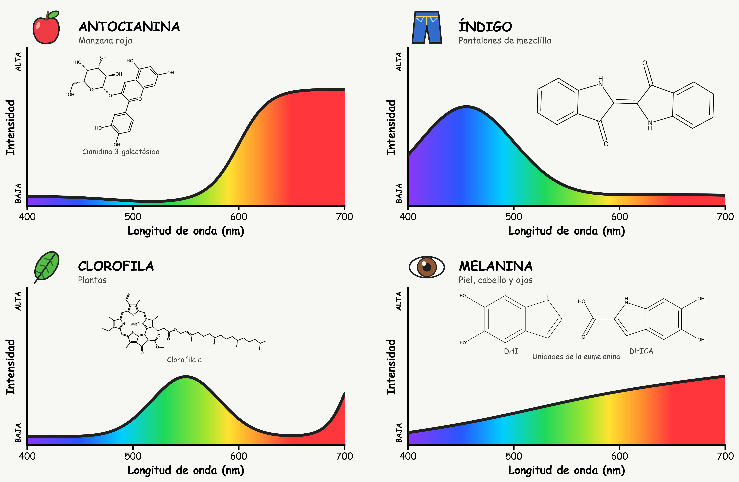

Slide 3
